Slide 1
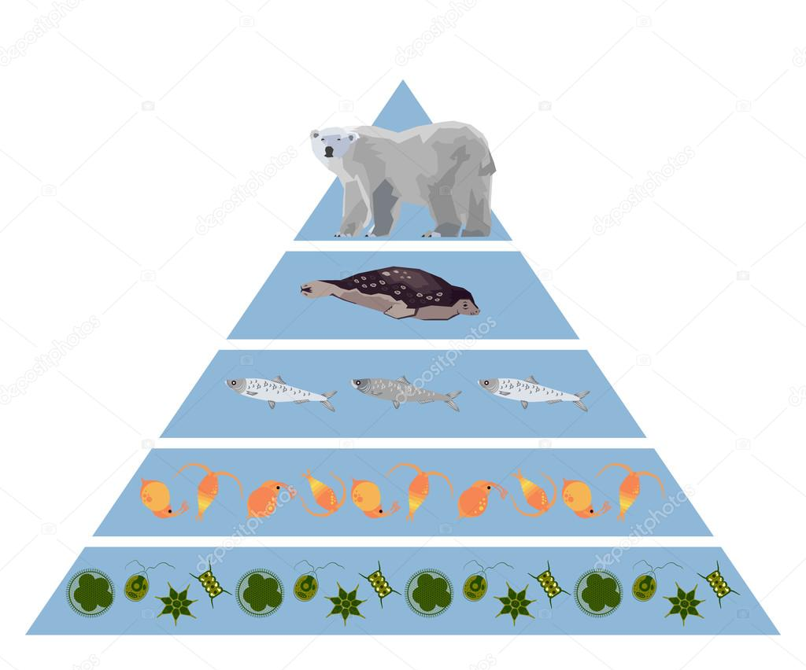
ЕНЕРГЕТИЧНА ХАРАКТЕРИСТИКА ЕКОСИСТЕМ
Лекція 7

Slide 2
План
Енергетична характеристика середовища. Сонячна енергія як джерело існування наземних екосистем.
Концепція продуктивності. Валова, чиста і вторинна продуктивність. Розподіл первинної продукції серед світових екосистем.
Потік енергії крізь екосистему.
Трофічна структура угруповання.
Методи вивчення і виявлення харчових ланцюгів і оцінки швидкості потоку енергії.
Екологічні піраміди і енергія харчових ланцюгів.
Підтримуюча ємність середовища.

Slide 3
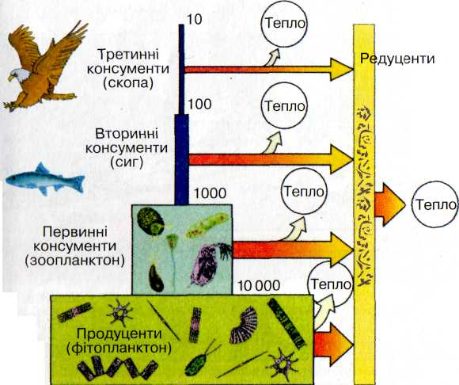
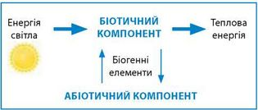
Екосистема - відкрита термодинамічна система.
Обмін з навколишнім середовищем енергією і речовиною відповідає законам термодинаміки:
1. Енергія переходить з однієї форми в іншу, але не зникає.
2. Ефективність перетворення кінетичної енергії (енергії квантів світла) в потенційну (енергію хімічних зв'язків) завжди менше 100%.

Slide 4
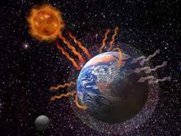
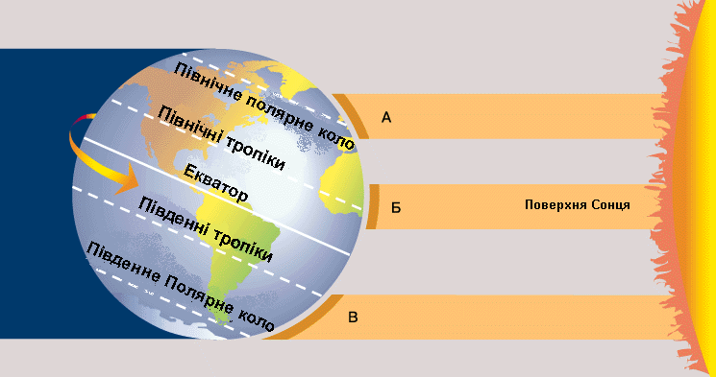
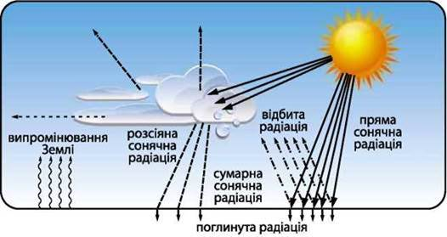

Slide 5
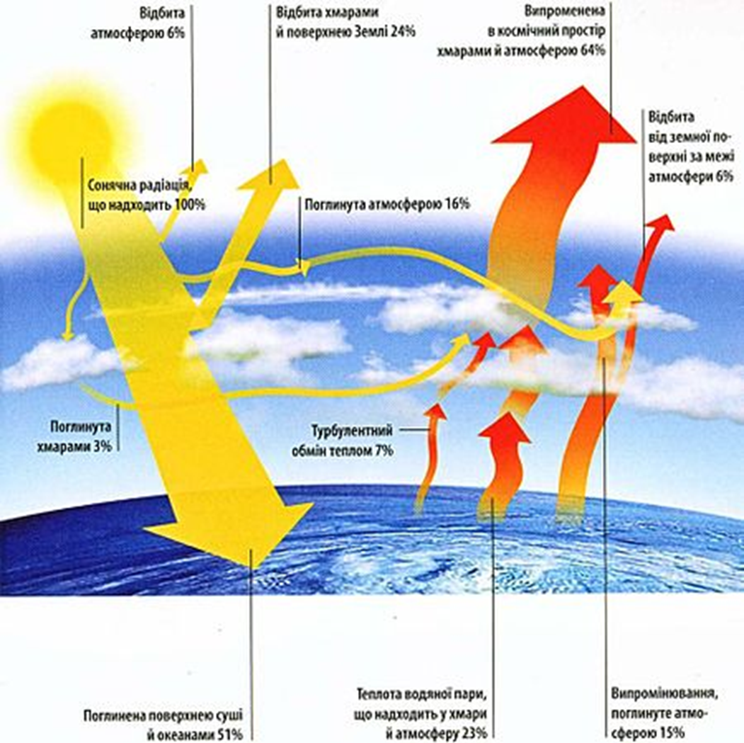
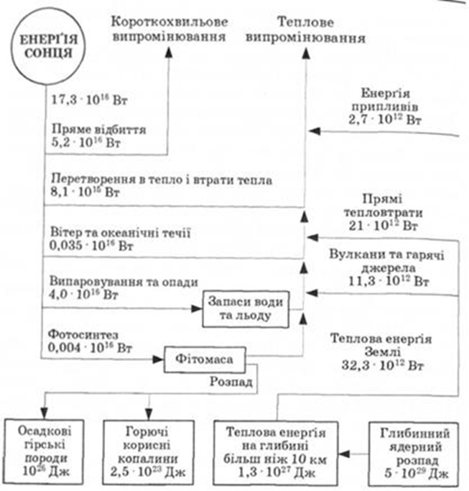

Slide 6
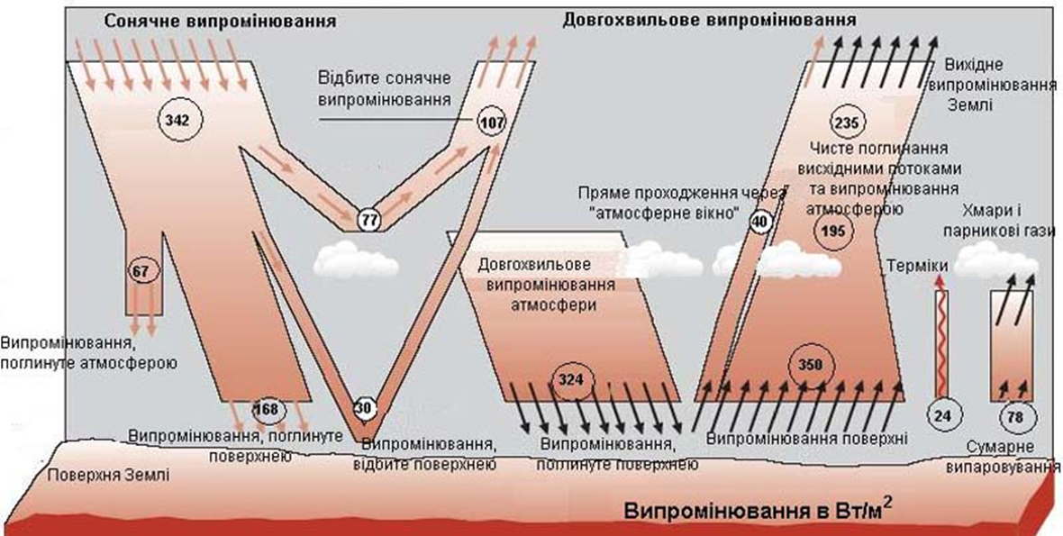

Slide 7
Для продуктивності екосистеми і для кругообігу біогенних елементів в ній найважливіше
сумарне пряме випромінювання, що потрапляє на ярус автотрофів
(1,1 - 1,5 млрд ккал на м⁻² на рік).
30% енергії відбивається
46% прямо перетворюється в тепло
23% витрачається на випаровування і опади
0,2% витрачається на вітер, хвилі, течії
0,8% витрачається на фотосинтез

Slide 8
Концепція продуктивності
Продуктивність -швидкість накопичування органічної речовини в одиницях маси або енергії на одиниці площі за одиницю часу. Продукція - кількість органічної речовини, накопиченої в одиницях маси або енергії на одиницю площі.
Біологічна продуктивність
Первинна продуктивність -швидкість, з якою сонячна енергія засвоюється продуцентами і накопичується у вигляді органіки.
Валова первинна продуктивність (Р_{G}) – загальна швидкість фотосинтезу, включаючи ті органічні речовини, які будуть використані самою рослиною для підтримки свого існування в процесі дихання.
Чиста первинна продуктивність (Р_{N}) - швидкість накопичення органічної речовини за вирахуванням витрат на дихання (R).
Вторинна продуктивність - швидкість накопичення енергії на рівнях консументів.
поділяється на валову і чисту

Slide 9
Від чого залежить величина первинної продукції?
Сприятливі умови
Наявність енергетичних субсидій
Збільшення первинної продукції

Slide 10
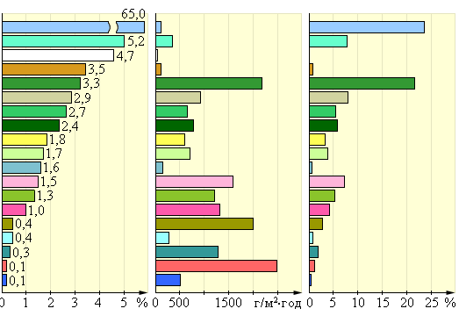
Первинна продуктивність екосистем
Відкритий океан
Континентальний шельф
Піски, скали, льодовики
Пустелі
Дощові ліси
Саванна
Поля та сади
Тайга
Степи та прерії
Рідколісся
Тундра
Сезонні вологи ліси
Щироколистяні ліси
Сухі вічнозелені ліси
Болота
Озера та річки
Гирла річок
Коралові рифи
Зони підняття глибинних вод

Slide 11
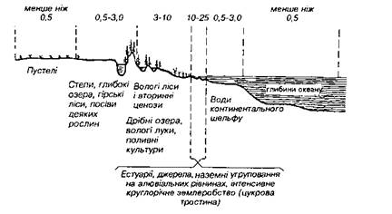
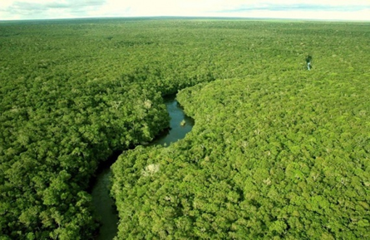
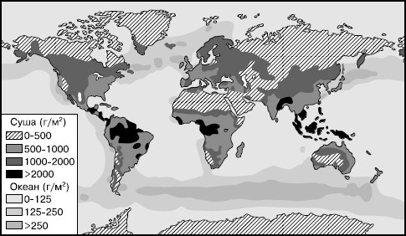

Slide 12
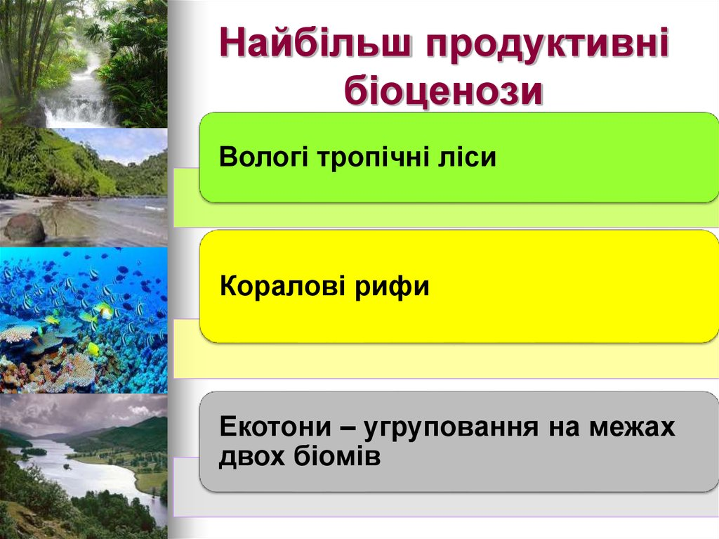

Slide 13
Потік енергії крізь екосистему
Перенесення енергії їжі від її джерела - автотрофів (рослин) через ряд організмів шляхом поїдання називається харчовий (трофічний) ланцюг.
Організми, які отримують свою енергію від Сонця через однакове число ступенів вважаються такими, що належать до одного трофічного рівня:
1 трофічний рівень - продуценти (зелені рослини);
2 трофічний рівень - первинні консументи (травоїдні);
3 трофічний рівень - вторинні консументи (первинні хижаки);
4 трофічний рівень - третинні консументи (вторинні хижаки).

Slide 14
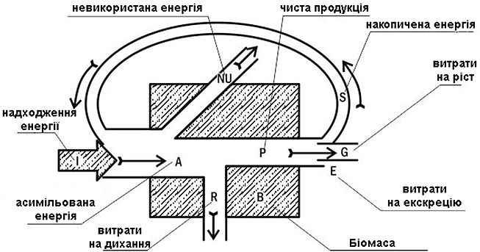
Універсальна модель потоку енергії крізь окремий компонент екосистеми

Slide 15
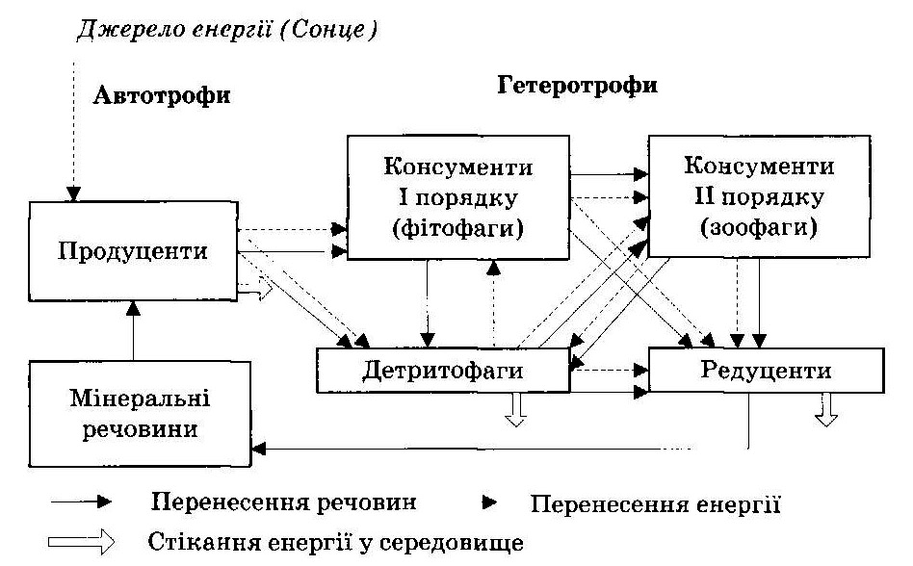
Трофічна структура біоценозів
У будь-якій наземній екосистемі зустрічаються харчові ланцюги двох типів: пасовищні (починаються з зелених рослин) і детритні (починаючи з мертвої органічної речовини), які разом утворюють двоканальний потік енергії крізь екосистему.

Slide 16
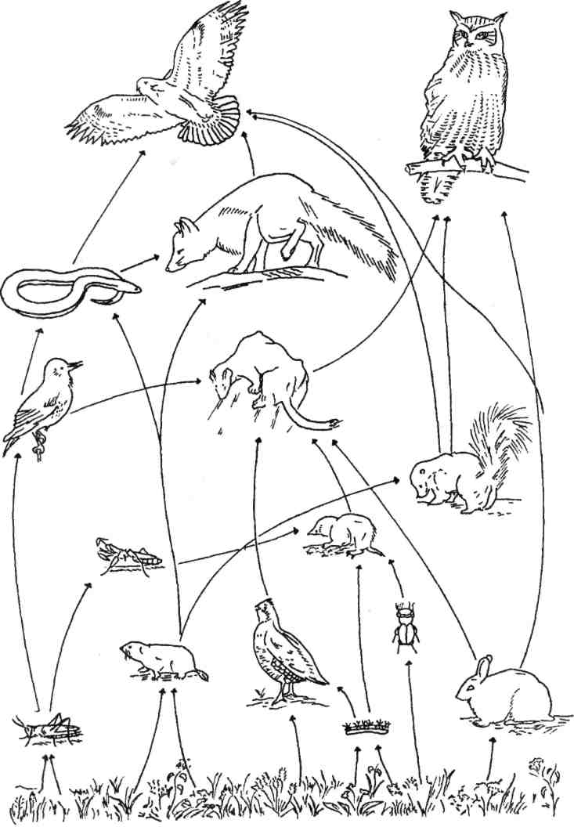
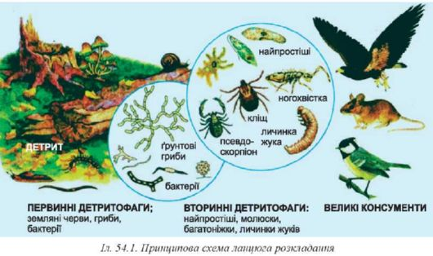
Пасовищні та детритні ланцюги

Slide 17
Двоканальність потоку енергії крізь екосистему
ФФ – фітофаги; ДФ – детритофагі; Х_{х}– хижаки хребетні; Х_{бх} – хижаки безхребетні; М – мікроорганізми - редуценти

Slide 18
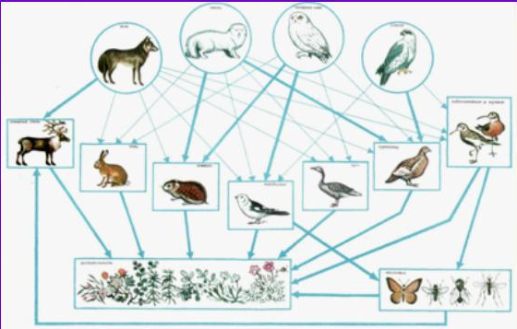
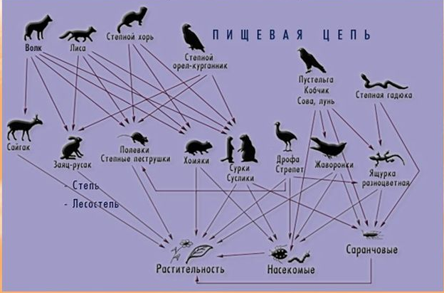
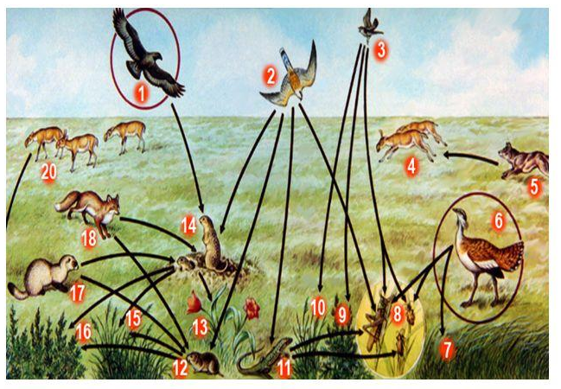
В екосистемах тундри та степу переважають пасовищні харчові ланцюги

Slide 19
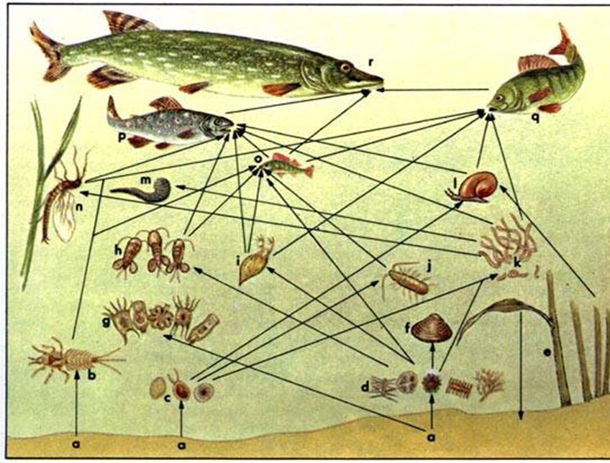
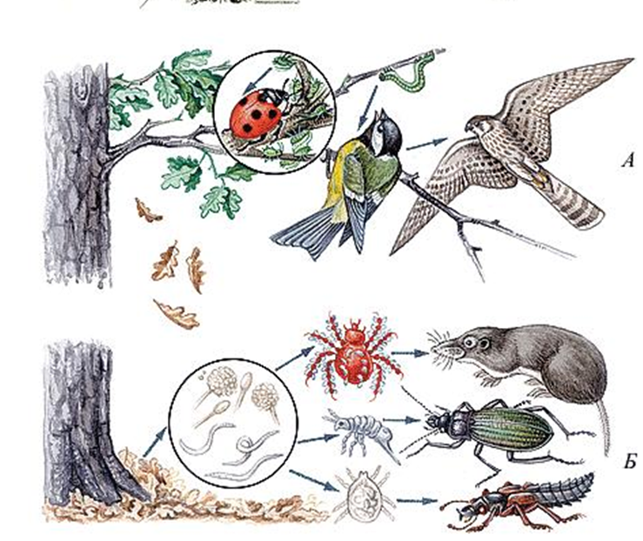
В екосистемах лісу та водойм більшість енергії передається по детритним ланцюгам.

Slide 20
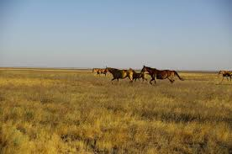
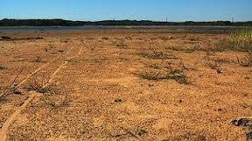
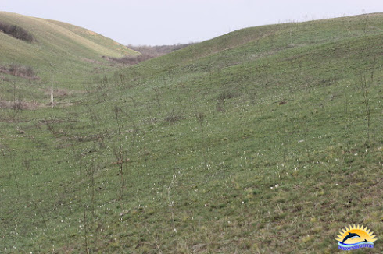
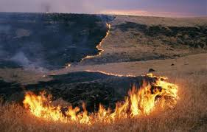
Взаємний зв'язок пасовищного і детритного харчових ланцюгів дозволяє у відповідь на енергетичні впливи перемикати потоки.
Однак завжди є межа допустимого впливу!

Slide 21
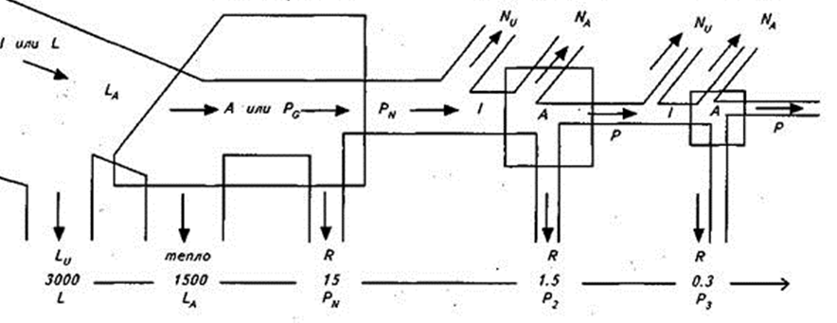
На першому трофічному рівні поглинається близько 50% падаючого світла, а перетворюється в енергію всього 1% поглинутої світлової енергії.
Вторинна продуктивність (Р₂ і Р₃) на кожному наступному трофічному рівні консументів становить близько 10% попереднього, хоча на рівні хижаків ефективність може бути вище (20%).
В цілому, ефективність переносу залежить від поживної цінності джерела енергії.
Спрощена схема потоку енергії на трьох трофічних рівнях (за Ю.Одумом):
I– загальне надходження енергії; LA – світло, що поглинається рослинним покривом; PG – ВПП; A – загальна асиміляція; PN – ЧПП; P – вторинна продукція; NU – невикористана енергія; NA – неасимільована консументами енергія; R – дихання.

Slide 22
Ефективність переносу енергії
Ефективність поглинання енергії трофічним рівнем (ефективність Ліндемана)
Ефективність використання
Ефективність асиміляції
Ефективність продукування
Екологічна ефективність

Slide 23
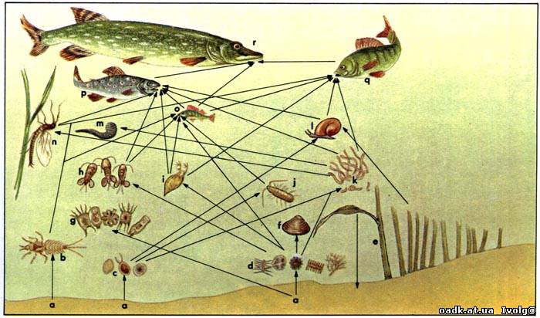
Методи вивчення і виявлення харчових ланцюгів і оцінки швидкості потоку енергії
Спостереження за харчуванням і вивчення вмісту шлунків.
Ізотопні мітки (С¹³ / С¹² - їх різне співвідношення характерно для С₃, С₄- рослин і водоростей; ці характерні співвідношення передаються і консументам); (Співвідношення Д² / Н¹ в тканинах і фекаліях тварин відповідає цьому співвідношенню в їжі).
3. Використовують радіоактивні мітки для оцінки швидкості потоку енергії.
Н-д, після додавання в річку Р³² середній час накопичення його максимальної концентрації : для водних рослин - кілька днів, фільтраторів - 1-2 тижні, для всеїдних - 3-4 тижні, для детритоядних - 4-5 тижнів, для хижаків від 2 до 4 місяців.

Slide 24
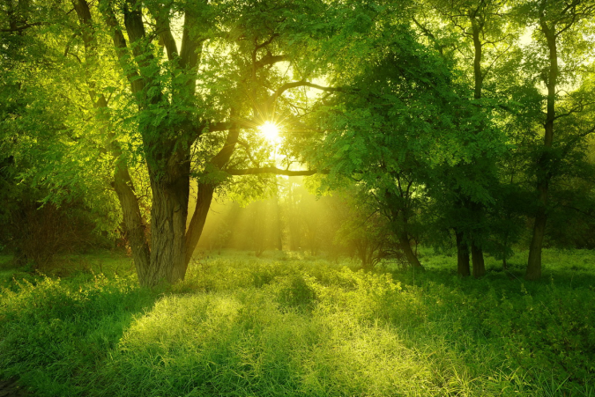
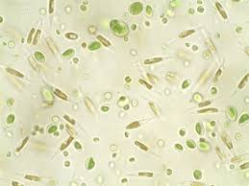
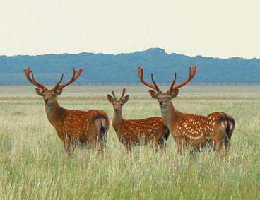
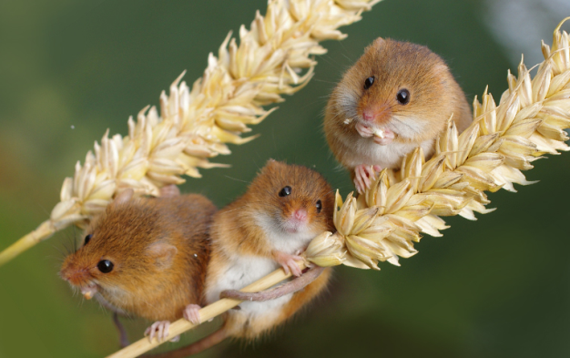
Розмір врожаю біомаси на кореню(загальна суха маса всіх організмів), який може підтримуватися постійним потоком енергії крізь харчовий ланцюг, залежить від розміру особин.
Чим менше організм, тим вище його питомий метаболізм і тим менше біомаса, яка може підтримуватися на даному трофічному рівні.
Так, врожай фітопланктону буде набагато нижче врожаю дерев, хоча ці групи займають однакові трофічні рівні.

Slide 25
Екологічні піраміди і енергія харчових ланцюгів
піраміда чисельності, що відображає чисельність окремих організмів.
Форма таких пірамід сильно залежить від розміру продуцентів (фітопланктон або дуби), що призводить до переоцінки ролі дрібних організмів; може бути обернена.
піраміда біомаси, що характеризує загальну суху масу живої речовини.
Може бути обернена і призводити до переоцінки ролі великих організмів.
піраміда енергії, що показує величину потоку енергії і продуктивність.
На форму цієї піраміди не впливають розміри та інтенсивність метаболізму особі, що дозволяє порівнювати екосистему між собою й оцінювати роль популяцій в біотичних спільнотах.

Slide 26
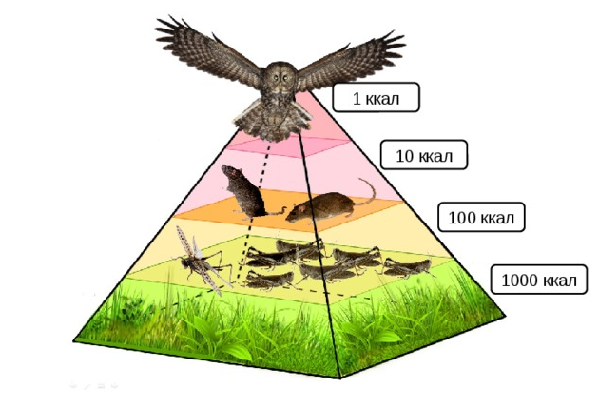
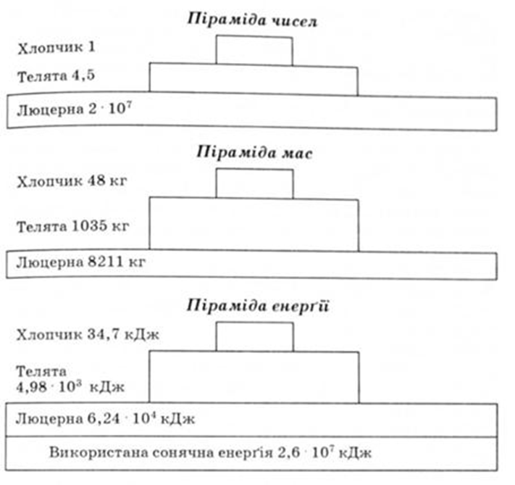
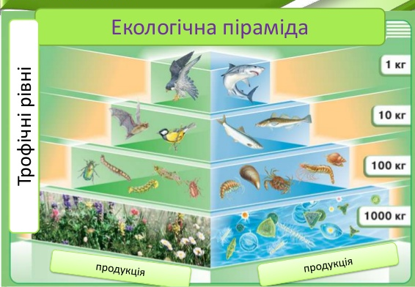

Slide 27

Кількість трофічних рівнів

